Slide 1
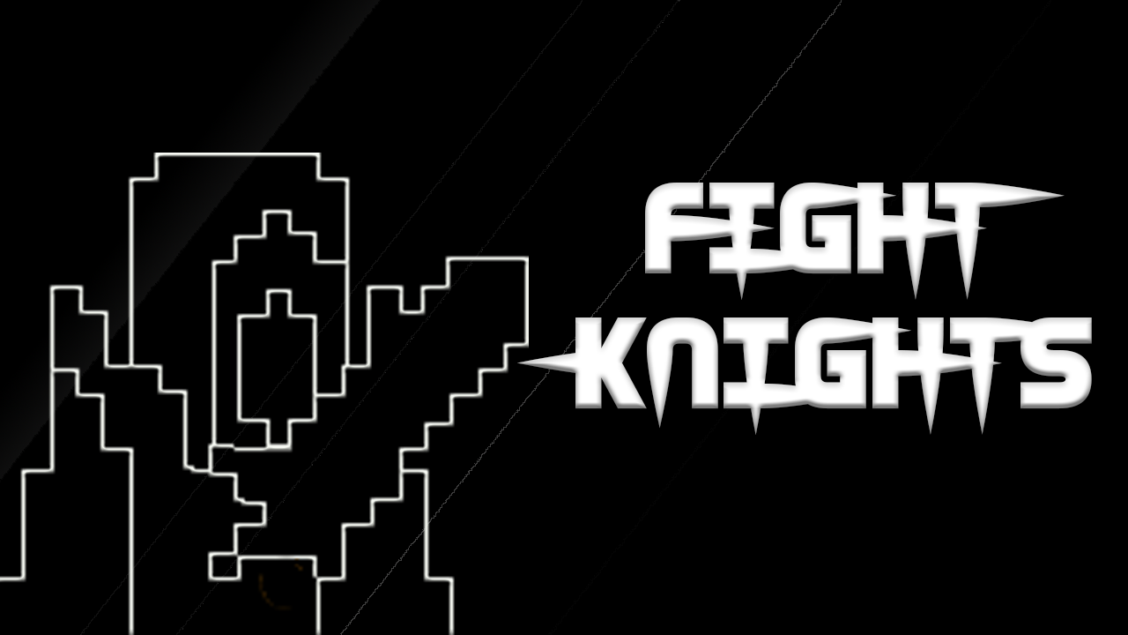

Slide 2
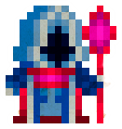
¿QUÉ ES FIGTH KNIGHTS?
Juego de cartas de ambiente medieval multijugador
5 cartas como maximo en la mano de cada jugador
5 cartas como maximo en la mesa de cada jugador
40 cartas repartidas entre los jugadores

Slide 3
Reglas Principales
Se sortea el primer turno y los jugadores reciben sus cartas
Tipos de Cartas: Minion y Spell
El juego acaba cuando uno de los dos jugadores tiene su vida a 0
Si un jugador se queda sin cartas, su vida disminuirá en 1 en cada turno

Slide 4
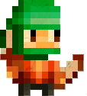
¿CUÁL ES EL CAMPO DE
BATALLA?

Slide 5
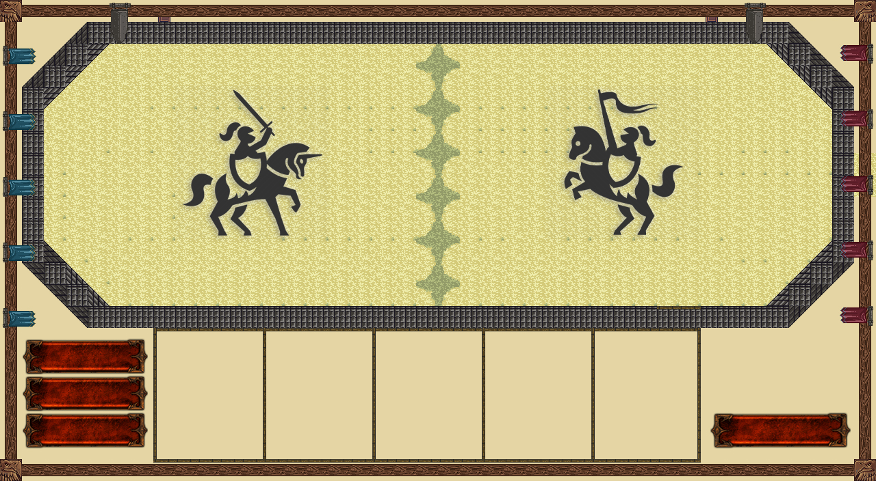

Slide 6
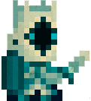
¿Y LAS CARTAS?

Slide 7
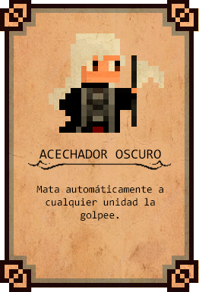
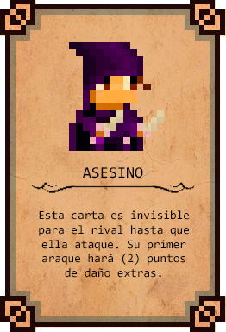
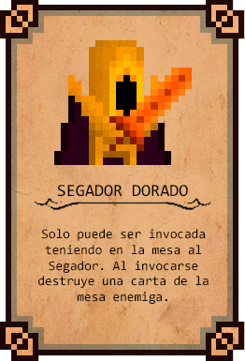
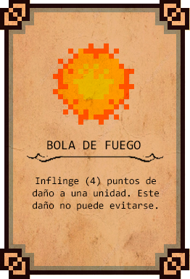
Y MUCHAS MÁS

Slide 8
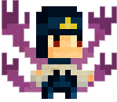
¿CUÁNTAS CARTAS PUEDEN ESTAR LUCHANDO POR CADA JUGADOR?
Cada jugador puede tirar hasta un máximo de cinco cartas que estarán desplegadas por el campo de batalla, es decir, en el campo de lucha habrán un total de diez cartas que pelearan por la victoria de cada jugador.

Slide 9
